Slide 1
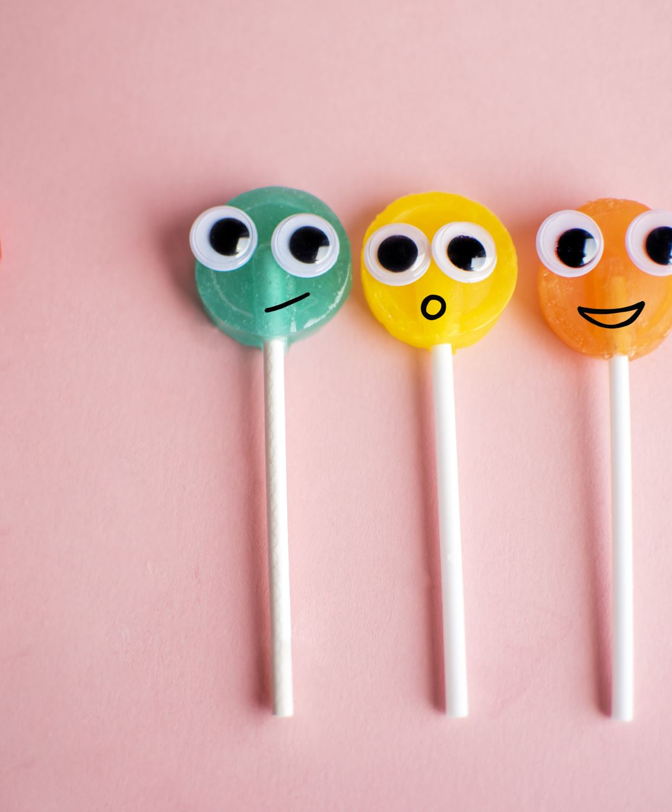
Image-Searching Layout 중간 발표 오민혁, 문진석

Slide 2
목차
상세 설계
전체적 시스템 구조
UI 디자인
함수 정의 및 설명
테스트 계획
테스트 시나리오 및 절차
테스트 데이터 및 예상 결과
함수 설계 내용

Slide 3
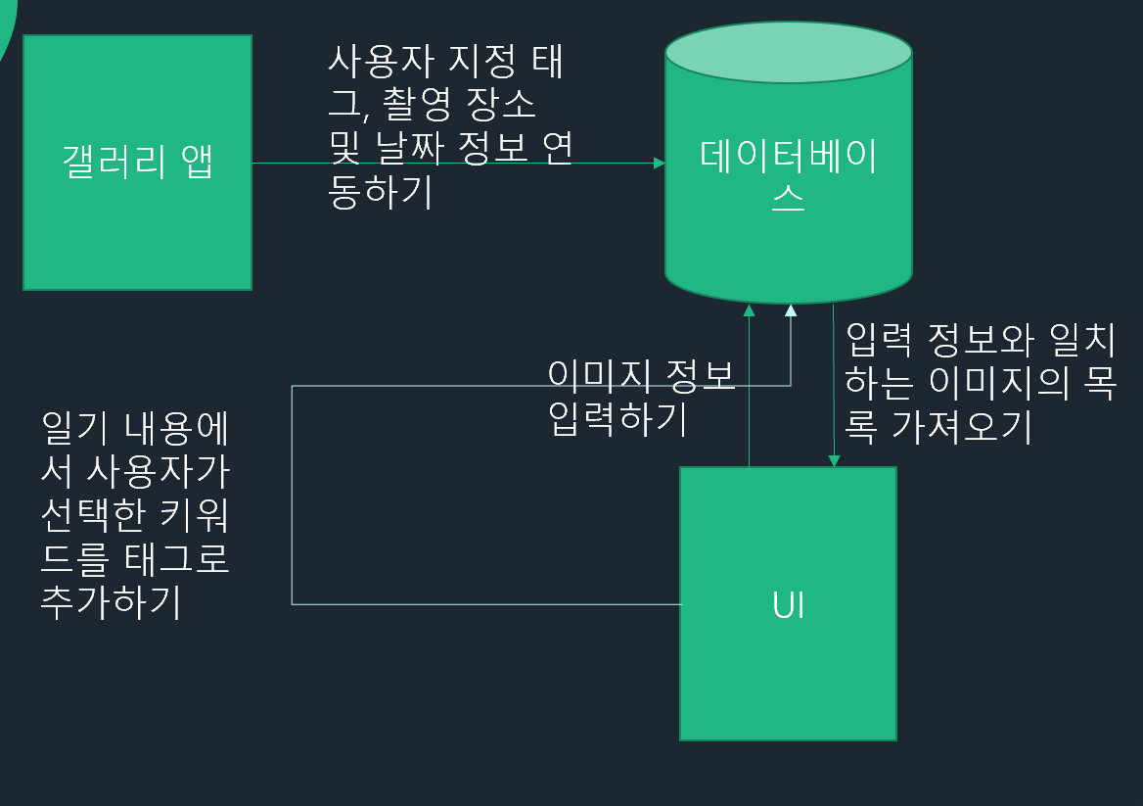
전체적 시스템 구조
제공 기능: 이미지 검색 기능, 일기 작성 기능, 일기 내용에서 키워드를 선택하여 이미지 태그를 추가하는 기능
이미지 검색 기능: 태그 정보, 촬영 날짜, 촬영 장소 정보를 저장하는 데이터베이스를 구현한 후 사용자가 태그 이름, 촬영 날짜, 촬영 장소 정보 중 하나 이상을 입력했을 때 입력된 정보와 일치하는 이미지의 목록을 데이터베이스에서 찾아 사용자에게 해당 이미지의 목록을 보여주는 구조로 구현
일기 작성 후 키워드를 선택하여 태그를 추가하는 기능: 사용자가 일기 내용에서 하나 이상의 키워드 선택 시 해당 이름을 가진 태그를 데이터베이스와 이미지 원본에 추가하는 구조로 구현

Slide 4
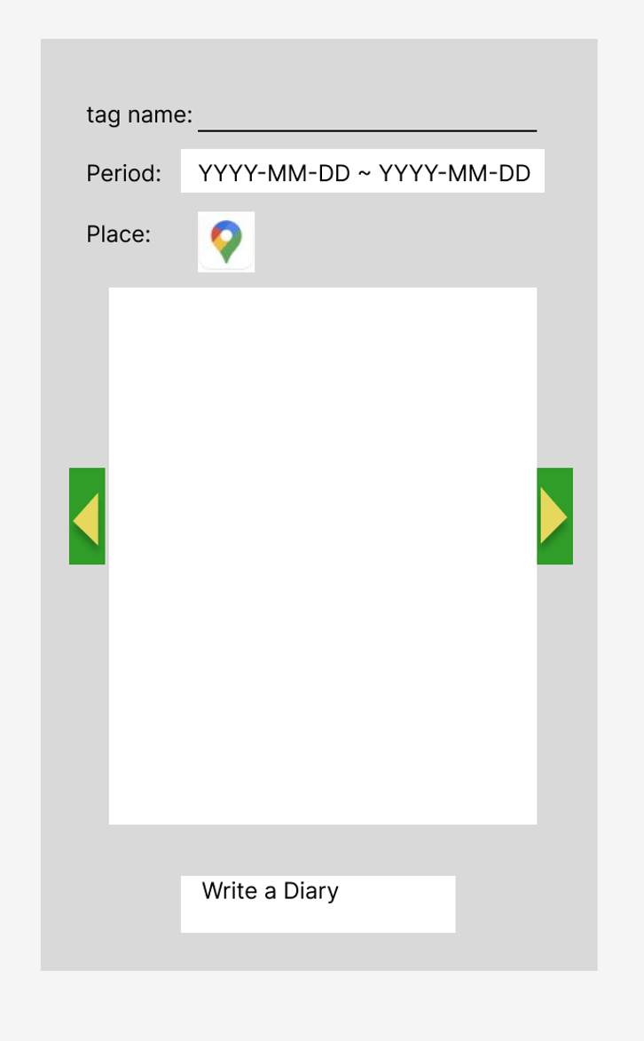
UI 디자인(이미지 검색 화면)
사용자가 입력 창에 태그명을 입력하거나, YYYY-MM-DD 형식으로 기간을 지정하거나, Google Maps API를 이용하여 촬영 장소 정보를 입력할 경우 입력 정보와 일치하는 이미지의 목록이 imageView에 나타남
좌우 이동 버튼을 클릭할 경우 이전 이미지 또는 다음 이미지로 이동 가능 -> 첫 번째 이미지에서 이전 이미지 버튼을 누르면 “첫 번째 이미지입니다.”라는 텍스트를, 마지막 이미지에서 다음 버튼을 누르면 “마지막 이미지입니다.”라는 텍스트를 Toast로 보여 줌
Google Maps API를 이용하여 사용자가 장소를 선택하면 해당 위치의 GPS 좌표 값을 이용하여 주소 정보를 추출한 후, “OO도 OO시 OO군“까지의 정보가 일치하는 이미지를 검색
Write a Diary 버튼 클릭 시 일기 작성 화면으로 넘어 감

Slide 5
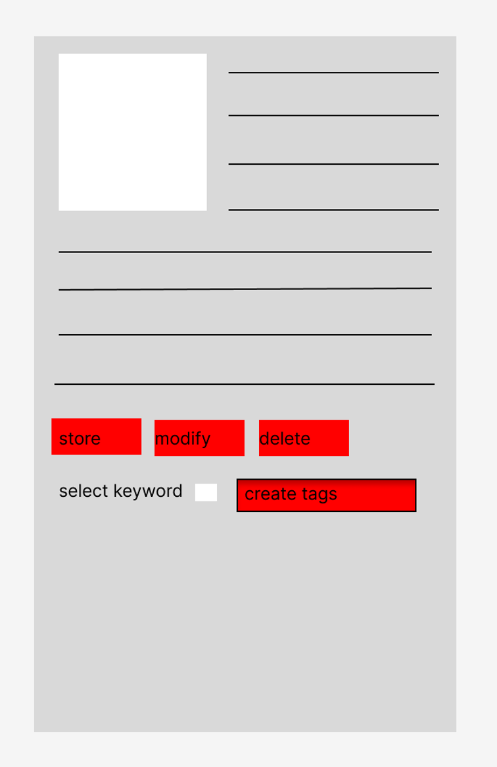
UI 디자인(일기 작성 화면)
이미지 작성 화면의 좌측 상단에는 사용자가 선택한 이미지가 나타남
Store 버튼 클릭 시 “일기를 저장하겠습니까?(yes/no)”라는 텍스트와 함께 yes/no 버튼을 보여준 후, yes 버튼 클릭 시 지금까지 작성한 일기를 저장
Modify 버튼 클릭 시 사용자가 작성해 둔 일기 내용 수정 가능
Delete 버튼 클릭 시 “일기를 삭제하겠습니까?(yes/no)”라는 텍스트와 함께 yes/no 버튼을 보여준 후, yes 버튼 클릭 시 일기 삭제
Select keyword 텍스트의 오른쪽에 존재하는 체크 박스에 체크가 되어 있다면 일기 내용에서 키워드 선택 후 선택한 키워드로 태그를 추가 생성하는 기능 제공, 체크가 되어 있지 않다면 일기의 저장/수정/삭제 기능 제공
Create tags 버튼 클릭 시 사용자가 지정한 키워드로 태그 추가 생성

Slide 6
함수 정의 및 설명
galleryInfoLink() : 갤러리에 존재하는 사진 파일의 정보를 연동
onPrevButtonPressed(): 이전 이미지로 이동하는 버튼을 클릭했을 때의 이벤트 처리
onNextButtonPressed(): 다음 이미지로 이동하는 버튼을 클릭했을 때의 이벤트 처리
onTagNameInput(): 태그 이름 입력 시 해당 이름의 태그를 가진 이미지의 목록을 ImageView에 보여주는 함수
onPeriodInput(): 촬영 날짜를 기간으로 입력했을 때 해당 기간 내에 촬영한 이미지의 목록을 ImageView에 보여주는 함수
onMapButtonClicked(): 구글 맵 버튼 클릭 시 구글 맵 API로 사진 촬영 장소 검색 기능을 제공
onDiaryButtonClicked(): Write a Diary 버튼 클릭 시 일기 작성 화면으로 전환
onStoreButtonClicked(): 일기 작성 후 store 버튼 클릭 시 저장 여부를 물어본 후 yes 버튼 클릭 시 일기 저장
onModifyButtonClicked(): 일기 작성 화면에서 modify 버튼 클릭 시 일기 수정 기능을 제공
onDeleteButtonClicked(): 일기 작성 화면에서 delete 버튼 클릭 시 삭제 여부를 물어본 후 yes 버튼 클릭 시 일기 삭제
CheckBoxChecked(): 체크박스에 체크가 되어 있다면 일기 내용에서 키워드 생성 후 태그 추가 생성 기능 제공, 체크가 되어 있지 않다면 일기 작성 기능 제공
onCreateTagsClicked(): create tags 버튼 클릭 시 사용자가 선택한 키워드로 태그 추가 생성

Slide 7
함수 설계 내용
galleryInfoLink(){
갤러리 앱과 데이터베이스 연동
사용자 지정 태그, 촬영 날짜 및 시간, 촬영 장소 정보(GPS 좌표) 연동하기
데이터베이스에서 GPS 좌표 정보를 주소 정보로 변환하기
}
onPrevButtonPressed(){
if(현재 이미지가 가장 첫 번째 이미지가 아니라면){
이전 이미지를 ImageView에 보여주기
}
Else {
화면에 “첫 번째 이미지입니다”라는 메시지를 Toast로 띄워주기
}
}

Slide 8
함수 설계 내용
onNextButtonPressed(){
if(현재 이미지가 마지막 이미지가 아니라면){
다음 이미지를 ImageView에 보여주기
}
Else {
화면에 “마지막 이미지입니다”라는 메시지를 Toast로 띄워주기
}
}
onTagNameInput(){
사용자가 입력한 태그명을 가진 이미지를 데이터베이스에서 검색하기
검색한 이미지의 목록을 ImageView에 보여주기
}

Slide 9
함수 설계 내용
onPeriodInput(){
If(시작 날짜 <= 끝 날짜) {
촬영 날짜가 사용자가 입력한 시작 날짜와 끝 날짜 사이인 이미지를 데이터베이스에서 검색
이미지의 목록을 ImageView에 보여주기
}
else {
“기간을 잘못 지정하였습니다” 라는 메시지를 Toast로 보여주기
}
}
onMapButtonClicked(){
구글 맵 접속하기
사용자가 선택한 위치의 좌표 값을 주소로 변경하기
사용자가 선택한 위치의 주소와 촬영한 장소의 도/시/군(구) 정보가 모두 일치하는 이미지를 데이터베이스에서 검색
이미지의 목록을 ImageView에 보여주기
}
onDiaryButtonClicked(){
일기 작성 화면으로 전환하기
}

Slide 10
함수 설계 내용
onStoreButtonClicked(){
사용자에게 “일기를 저장하겠습니까? (yes/no)”라는 텍스트 창을 보여주기
If(사용자가 yes를 누른 경우) {
사용자가 작성한 일기를 데이터베이스에 저장
}
Else{
일기를 저장하지 않은 채로 텍스트 창 닫기
}
}
onModifyButtonClicked(){
while(사용자가 store 버튼을 누르기 전까지){
사용자 일기 수정 기능 제공
}
}

Slide 11
함수 설계 내용
onDeleteButtonClicked(){
사용자에게 “일기를 삭제하겠습니까? (yes/no)”라는 텍스트 창을 보여주기
If(사용자가 yes를 누른 경우) {
데이터베이스에서 일기 삭제
이미지 검색 화면으로 돌아가기
}
Else {
일기를 삭제하지 않은 채로 텍스트 창 닫기
}
}
CheckBoxChecked(){
If(체크박스에 체크가 되어 있지 않다면) {
일기 작성 화면을 보여주기
0 반환
}
Else {
키워드 생성 화면을 보여주기
1 반환
}
}

Slide 12
함수 설계 내용
onCreateTagsClicked(){
if(CheckBoxChecked()의 반환 값이 0이면){
함수 종료
}
Else {
if(사용자가 선택한 키워드가 없을 경우) { “태그를 생성할 키워드를 1개 이상 선택해주세요”라는 메시지를 Toast로 보여주기
}
Else {
사용자가 선택한 키워드로 태그 생성 후 데이터베이스에 저장
}
}
}

Slide 13
테스트 시나리오 및 절차
식별자 | 테스트 시나리오 | 테스트 절차
000 | 안드로이드 갤러리와 데이터베이스 간의 연동 테스트 | 갤러리와 데이터베이스가 오류 없이 연동되며 최초 연동 시 데이터베이스가 무결성을 유지하는지 테스트하기 기존에 저장된 사진이 삭제되거나, 파일명 등의 정보가 변경되거나, 새로운 사진이 갤러리에 추가되더라도 데이터베이스가 무결성을 유지할 수 있는지 테스트하기
001 | 태그 이름 입력 시의 이미지 검색 테스트 | 태그 이름을 입력창에 입력해 보고 결과 확인하기 태그 이름을 일부분만 입력하더라도 해당 키워드가 들어간 태그로 검색 가능한지 테스트하기 사용자 지정 태그를 여러 개 입력할 때 AND 조건(&) 또는 OR 조건(|)을 이용해서 정확한 검색이 가능한지 테스트하기
002 | 촬영 기간 입력 시의 이미지 검색 테스트 | 올바른 형식의 날짜(YYYY-MM-DD)를 입력해 보고 정확한 검색이 가능한지 테스트하기 잘못된 기간 입력(ex: 2022-09-19 ~ 2021-07-22) 시에도 예외 처리가 가능한지 테스트하기 잘못된 타입의 입력 값(ex: 문자열, 실수 등)을 넣더라도 예외 처리가 가능한지 테스트하기
003 | 안드로이드 UI와 데이터베이스 간의 연동 테스트 | 안드로이드 UI와 데이터베이스를 오류 없이 연동할 수 있는지 테스트하기 안드로이드 UI를 이용하여 데이터베이스에 저장된 이미지 검색, 사용자 지정 태그의 추가 및 일기의 저장, 수정, 삭제 작업을 오류 없이 수행 가능한지 테스트하기
004 | 일기 내용에서 사용자 지정 태그 생성하기 | 키워드를 지정한 후 태그 생성 버튼 클릭 시 데이터베이스에 정상적으로 태그가 저장되는지 테스트하기 이미지 파일에 이미 존재하는 태그명을 키워드로 지정했을 경우 태그가 중복 저장되지 않는지 테스트하기 태그 생성 버튼 클릭 시 사용자 지정 태그가 이미지 원본에도 같이 저장되는지 테스트하기

Slide 14
테스트 데이터 및 예상 결과
테스트 데이터 | 예상 결과
키워드(Full name) | 해당 태그명을 가진 이미지 파일의 목록
키워드(일부만 입력) | 해당 키워드가 들어 있는 태그명을 가진 이미지 파일의 목록
키워드1&키워드2&…&키워드n 키워드1|키워드2|…|키워드n | 키워드1&키워드2&…&키워드n: 키워드1, 키워드2, …, 키워드n의 태그명을 모두 가진 이미지의 목록 키워드1|키워드2|…|키워드n: 키워드1, 키워드2, …, 키워드n의 태그명 중 1개 이상을 가진 이미지의 목록
YYYY-MM-DD ~ YYYY-MM-DD 형식의 기간 입력(올바른 입력) | 해당 기간에 촬영한 이미지의 목록
잘못된 날짜 형식(ex: YYMMDD, YYYYMMDD, YY-MM-DD, 2019-13-37, 2020-9-4 등) 및 잘못된 input type(ex: 문자열, 실수 등) | Toast로 “Invalid Input”이라는 메시지 보여주기(예외 처리)
사용자가 선택한 이미지 파일에 이미 존재하는 태그명을 포함하는 input(일기 내용에서 키워드 선정 후 태그 추가 생성 시) | 이미 존재하는 태그명을 제외하고 데이터베이스와 이미지 원본에 태그를 모두 추가

Slide 15
감사합니다.

